Slide 1
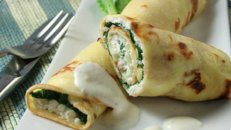
24.02. MEĐUNARODNI DAN PALAČINKI
Palačinke
jelo pripremljeno od tekućeg tijesta tako da se ono lije na prethodno ugrijanu tavu. Nakon naglog pečenja palačinka se u pravilu nadijeva slatkim ili slanim nadjevima (usitnjeni orasi i šećer, sir, džem, prženi badem, gljive, šunka) i potom servira s umakom ili bez njega. Poznati umak za palačinke je od umućenih jaja, šećera i bijelog vina.

Slide 2
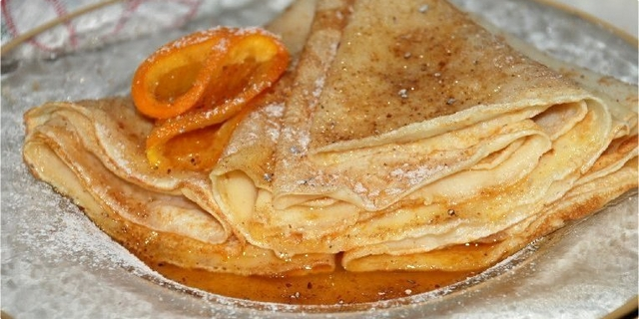

Slide 3
